Slide 1
实验二
PHP网站前后端
4月11日提交报告

Slide 2
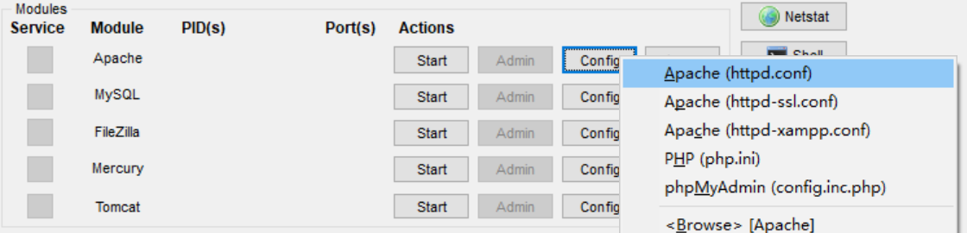
Apache——网站对应文件目录
点击Apache对应的config按钮，选择Apache(httpd.conf)

Slide 3
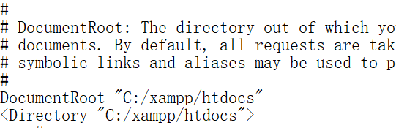
Apache——网站对应文件目录
搜索DocumentRoot，找到如下图所示段落，DocumentRoot后面对应路径即为当前网站对应文件目录，如想切换路径，则需要将这“两处”路径同时修改为想要设置的文件目录

Slide 4
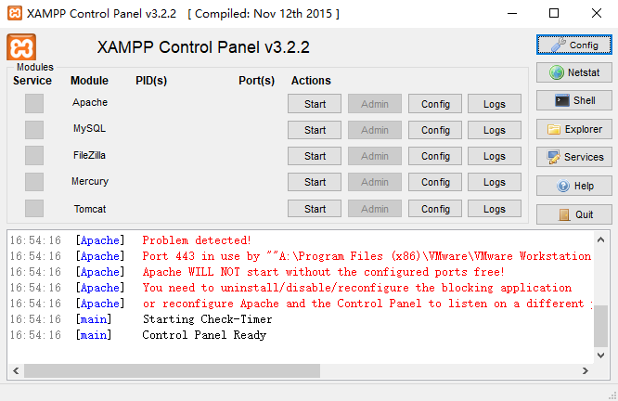
Apache——启动
打开XAMPP control panel
单击Apache对应的Start即可 开启Apache服务
Apace打开后，即可通过PHP 语言来完成网站的建设

Slide 5
Apache——访问网页
打开浏览器，在地址栏输入localhost，回车，如果没有修改过DocumentRoot路径，应该可以打开一个网页。这是xampp安装时自带的介绍页面。
打开DocumentRoot路径，可以看到已有一系列文件与文件夹，这些文件与文件夹暂无影响，可以不管，也可以直接删除。

Slide 6
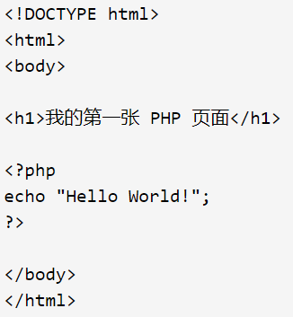
Apache——新建demo页面
在DocumentRoot目录新建文件，取名demo.php，在文件内输入如下内容：
打开浏览器，访问loclahost/demo.php，即可看到这个PHP文件生成出的网页内容。

Slide 7
Apache——更多PHP介绍与教程
PHP相关教程很多，推荐如下两个网站：
http://www.runoob.com/php/php-tutorial.html
http://www.w3school.com.cn/php/index.asp
同时PHP与HTML结合紧密，对于HTML的学习，可以参考如下链接中的各种HTML实例，需要相关功能时查询实例了解HTML写法即可：
http://www.w3school.com.cn/example/html_examples.asp

Slide 8
练习1
完成学者搜索主页面home.php，要求包含文本输入框与搜索按钮，输入学者姓名后点击搜索按钮，即可将刚刚输入的学者姓名通过get方式发送到result.php页面中。
参考：
http://www.w3school.com.cn/example/html_examples.asp页面中的“带有输入框和确认按钮的表单”实例
此页面暂不需要和数据库交互，因此只使用html的语法即可完成一个简单的静态网页

Slide 9
练习2
完成学者搜索结果页面result.php，读取get方式传递的学者姓名，放入mysql中搜索候选学者，并根据每个学者论文数进行降序排列，将前十位作者显示出来。本次作业可以不考虑翻页问题，只有第一页前十名学者即可，final project中需要添加翻页功能。
每个学者显示时也需要显示该学者的最主要机构，即发文章时署名最多的机构。
每个学者名字需要添加超链接，可跳转到author.php页面，并通过get方式将学者ID传递过去

Slide 10
练习2
参考：
http://www.w3school.com.cn/php/php_forms.asp 获取get传递的数据
http://www.w3school.com.cn/example/html_examples.asp页面中的“创建超级链接”实例 添加超链接
http://www.runoob.com/mysql/mysql-group-by-statement.html sql查询中统计每个学者论文数
http://www.runoob.com/mysql/mysql-order-by.html sql查询结果的排序

Slide 11
练习3
完成学者页面author.php，读取get方式传递的学者ID，放入mysql中搜索学者论文信息，并根据每篇论文引用数进行降序排列，将前十篇论文显示出来。本次作业可以不考虑翻页问题，只有第一页前十篇论文即可，final project中需要添加翻页功能。
每篇论文显示时也需要显示该论文的“venue”以及“author”信息，注：author信息要注意按作者次序(AuthorSequenceNumber)排列。
每个author名字需要添加超链接，再次跳转到author.php页面，并通过get方式将该学者ID传递过去。
参考：
http://www.runoob.com/mysql/mysql-join.html sql查询中连接多个表，通过一条sql语句完成多个表共同的查询

Slide 12
练习4
在home.php页面中添加前端的动态功能完成自动补全操作。
在home.php中添加相应javascript代码，检测输入信息，实时将已经输入的内容发到hint.php，并获得hint.php返回的json格式数据，将该数据展示出来。
完成hint.php，查询get方式发来的部分学者名，放入MySQL中查询可能的学者名字，根据论文数降序排列，将前十名学者信息通过json格式返回给前端
参考：
https://www.helloweba.net/javascript/145.html

Slide 13
练习5（扩展练习）
将之前完成的网页迁移到CodeIgniter框架中，并进行合理的MVC分离
该练习属于扩展练习，供之前4个练习完成较好的，且认为仍有余力的同学完成，通过该练习可以使本次lab的分数有可能能超过本次lab总分，用以弥补其他lab中可能出现的扣分。
参考：
http://codeigniter.org.cn/user_guide/

